Slide 1

Марафон
Pro100 - Удмуртия

Slide 2
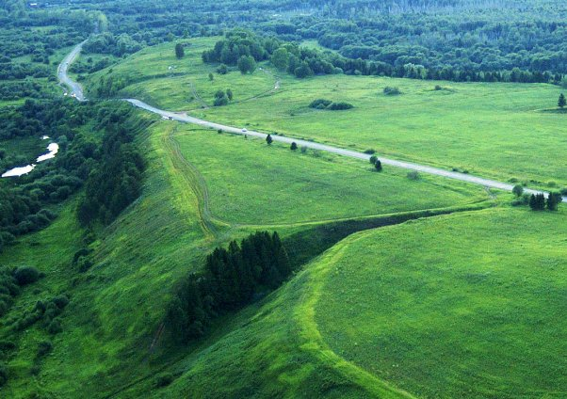
Кто хоть раз пройдёт вдоль наших рек,
В синие глаза озёр заглянет,
Для того - проверьте сами! - станет
Край удмуртский памятный навек.
Флор Васильевич

Slide 3

У любого народа есть свои легенды, а значит, и свои герои.
Удмуртия не осталась в стороне

Slide 4
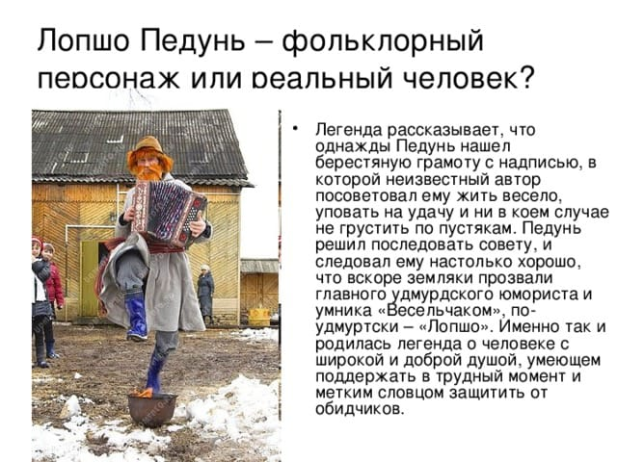
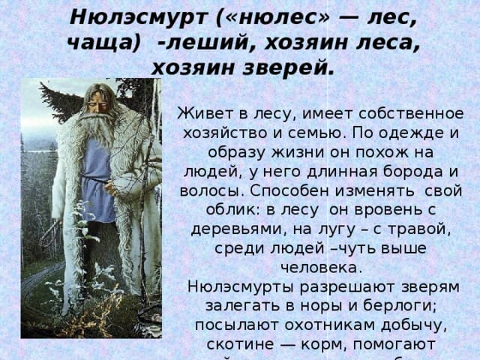

Slide 5
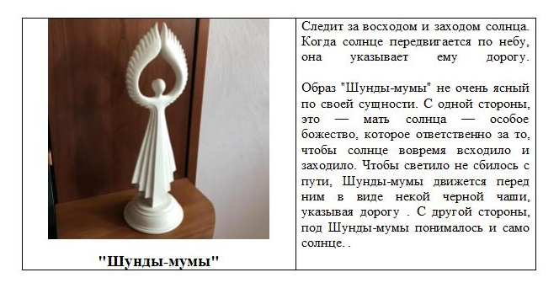
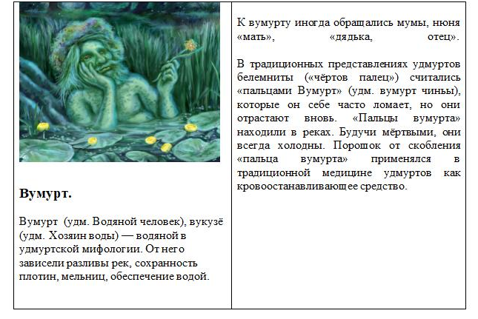

Slide 6
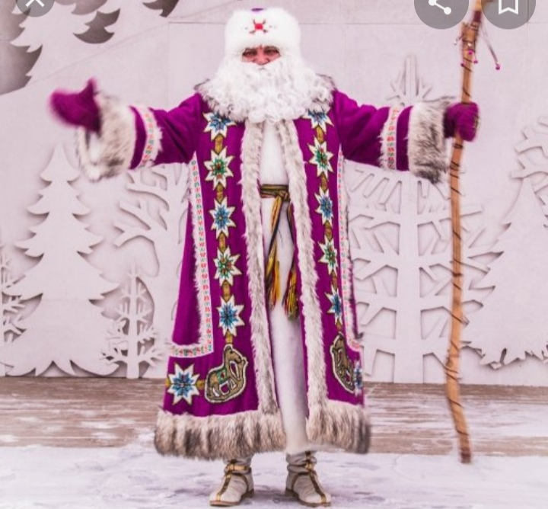
В Удмуртии есть этот прекрасный сказочный персонаж по имени Тол Бабай. Отчасти он схож с нашим Дедом Морозом, даже внучка есть Ламы Ныл, только шуба у него фиолетовая и радует он детишек не только зимой. Любит он в какое ему угодно время побродить по лесам и полям, охраняя жизнь природы, общаясь со своими друзьями, птицами и зверями.

Slide 7
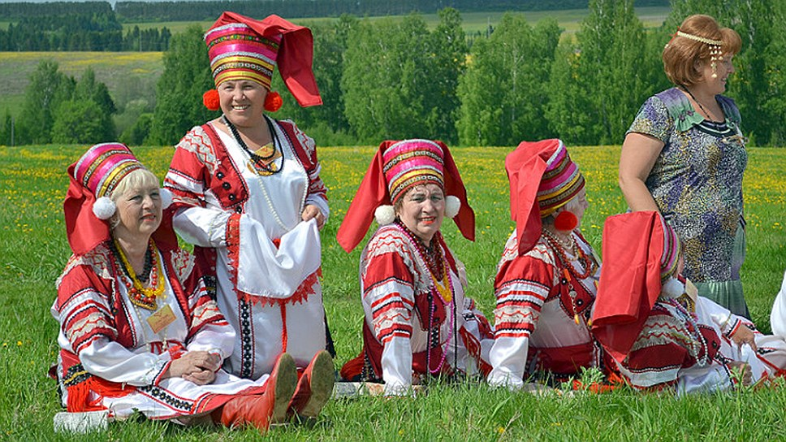
Славится Удмуртия не только
сказочными героями.
Множество наших земляков стали
известно в стране, мире..

Slide 8

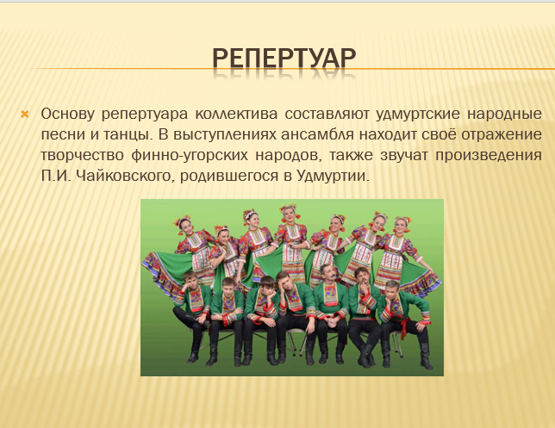

Slide 9
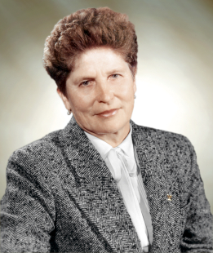
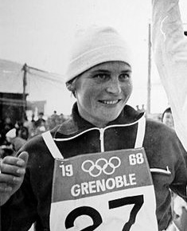
Кулакова Галина Алексеевна
8 сентября 2019 года на тур. комплексе
«Камские дали»
в Воткинском районе Удмуртии
был открыт памятник лыжнице.
Фигура Галины Алексеевны
выполнена в полный рост,
а на постаменте перечислены
все её достижения и награды.

Slide 10
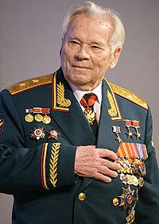
Михаил Тимофеевич Калашников
всемирно известный конструктор стрелкового оружия, создатель автомата Калашникова
Михаил Калашников с юных лет увлекался техникой, изучал принципы работы разных механизмов. В школе интересовался физикой, геометрией, литературой. Его автомат выиграл в конкурсе в 1947 г., после чего был принят на вооружение советской армии.

Slide 11
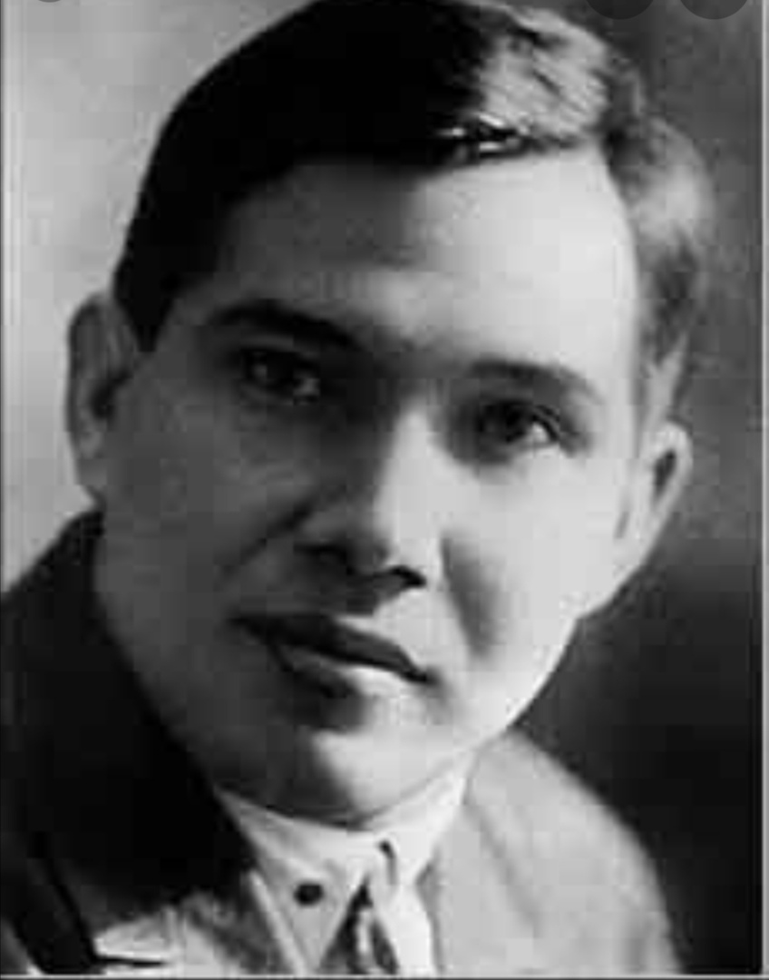
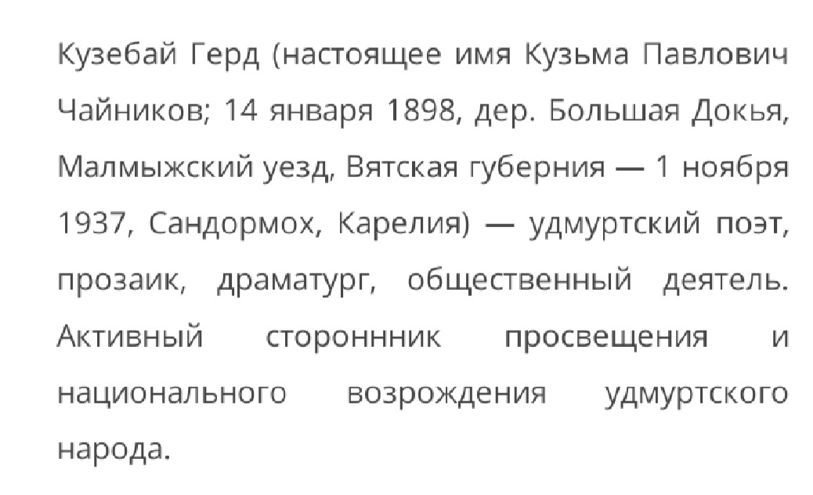

Slide 12
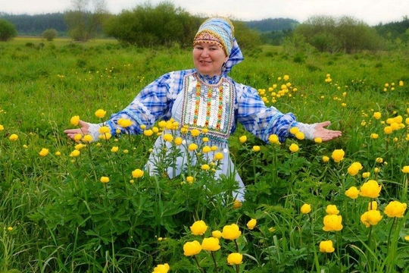
Край ты мой родимый, край ты мой родной! Скоро, край любимый,
распрощусь с тобой! С песенной отвагой
по чужим полям
Я пойду бродягой
К голубым краям.

Slide 13
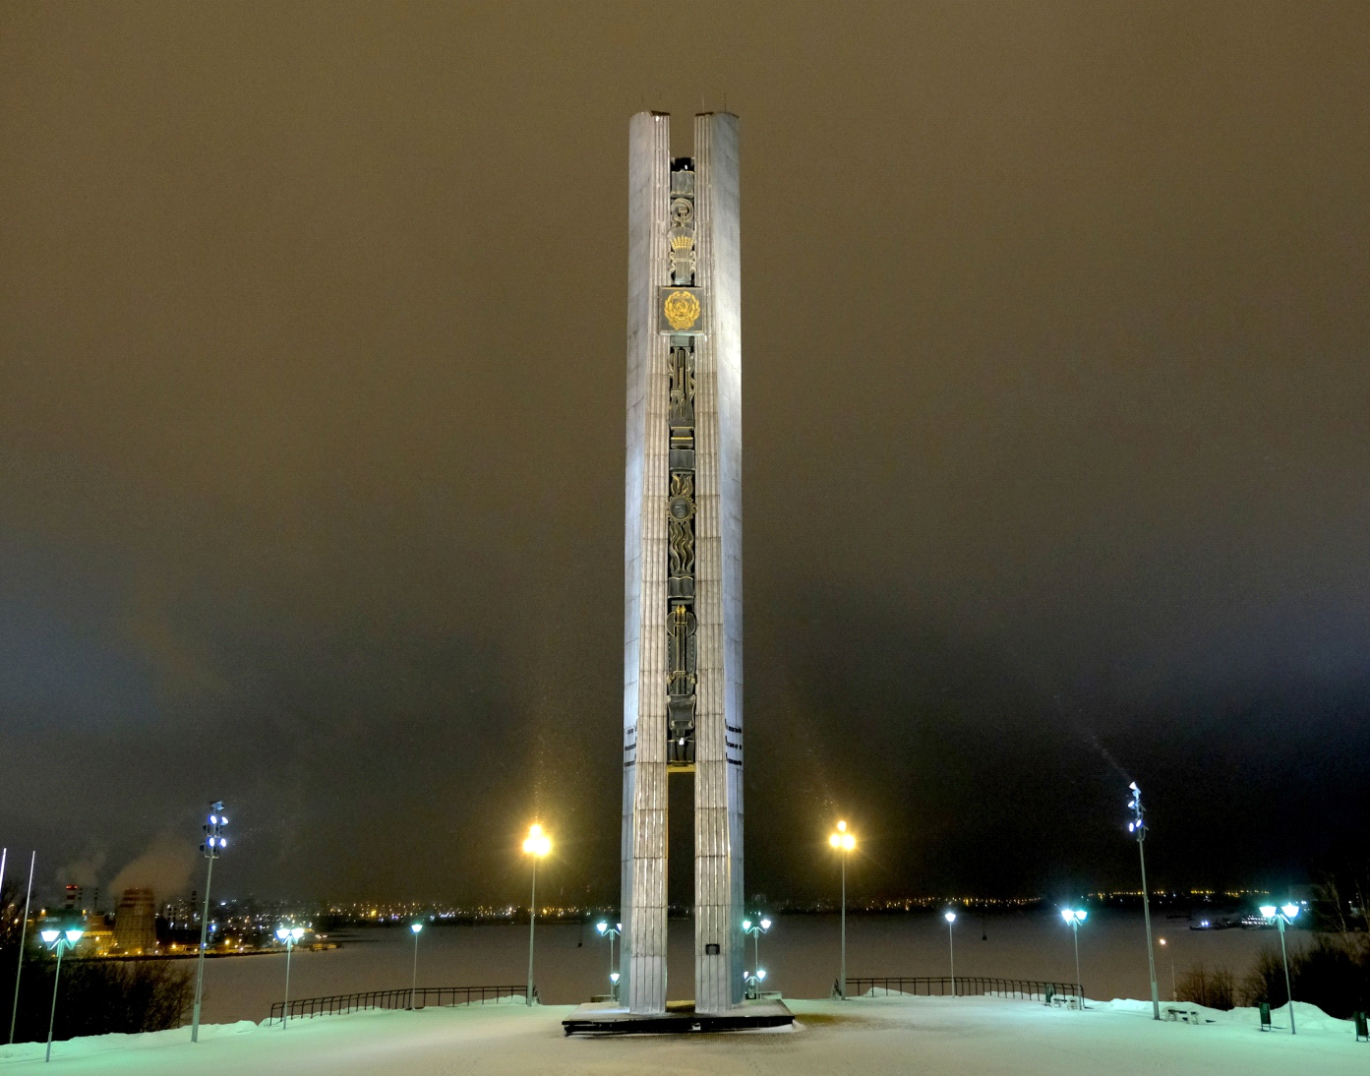
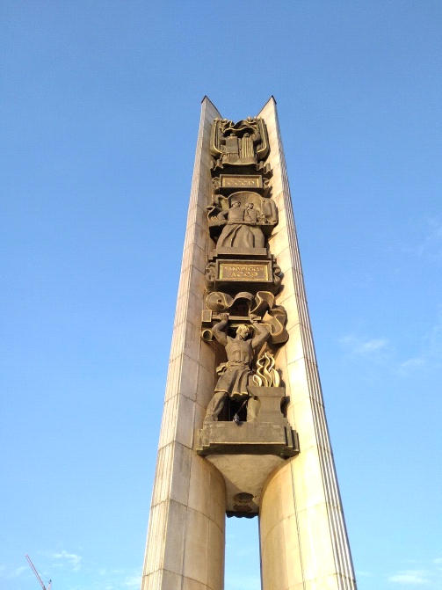
«Стелла дружба народов» г. Ижевск.
Монумент имеет высоту — 46 метров. Между двумя пилонами, символизирующими Удмуртию и Россию, располагается множество позолоченных металлических рельефов, изображающих жизнь рабоче-крестьянского народа.
В 1958 году в рамках празднования 400-летия добровольного вхождения Удмуртии в состав России встал вопрос о сооружении монумента, который бы символизировал дружбу удмуртского и русского народов.

Slide 14
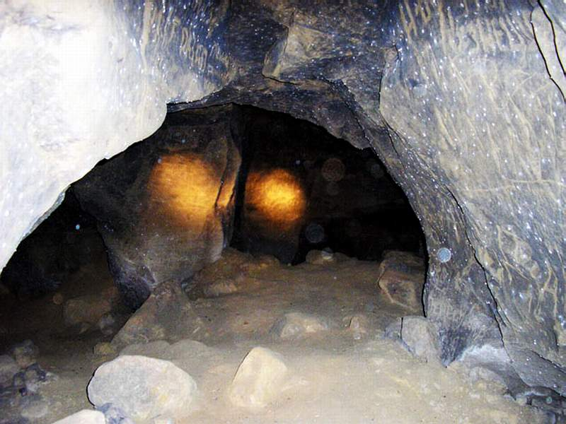
Чегандинские пещеры — это пещеры
искусственного происхождения,
Находятся недалеко от Зуевых Ключей
(Каракулинский район Удмуртии).
Еще это место известно как пещера
Белая.
Пещера, в которой длина коридоров
простиралась на полтора километра,
а ныне составляет менее 100 метров.
Считается, что на Чегандинском руднике обитает древний дух. Прежде чем входить внутрь, нужно его задобрить, иначе он может не выпустить вас из пещеры

Slide 15

Группа компаний «Калашников» —
многопрофильный холдинг по
производству продукции гражданского
и военного назначения, предприятие в
составе стрелкового сектора
ОПК России, производитель боевого
автоматического и снайперского оружия,
управляемых артиллерийских снарядов,
а также высокоточного оружия. Сегмент
гражданской продукции включает
охотничьи ружья, спортивные винтовки,
станки и инструмент.

Slide 16
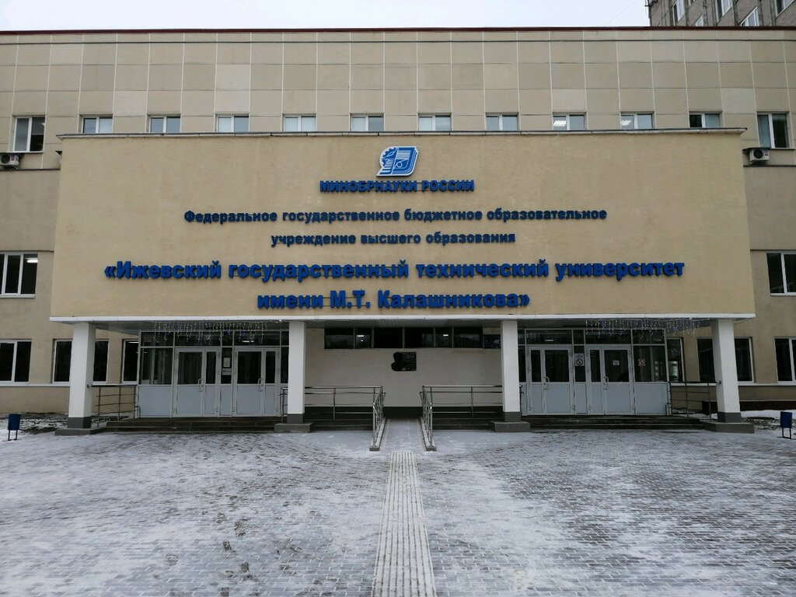
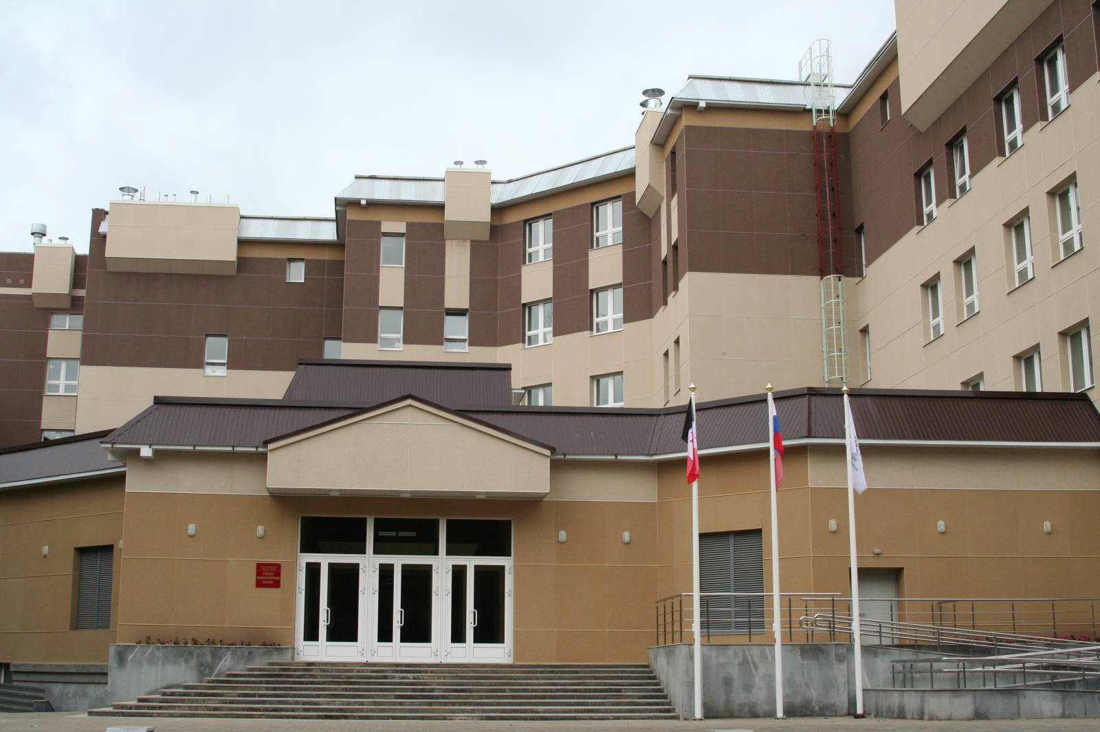
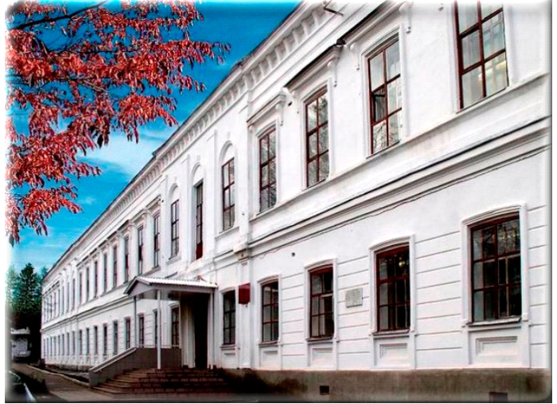
Сарапульский педагогический колледж
Ижевская
государственная
медицинская
академия
Ижевский государственный технический университет им. М.Т. Калашникова.

Slide 17
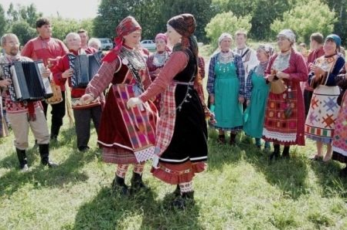
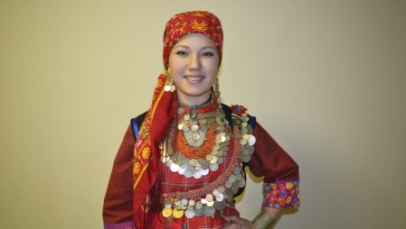
Национальный удмуртский костюм – это символ трудолюбия и аккуратности. Чтобы наполнить свой сундук с приданным девочки начиная с 6-7 лет учились прясть, а главным помощником в этом деле был ткацкий станок. И так, к 16–17 годам они становились мастерицами и умелицами на все руки, они могли изготовить и повседневное платье, и свадебный наряд. А у любой желающей выйти замуж должны были быть припасены и подарки для будущего мужа и его родных. В общем, в сундуке каждой уважающей себя девушки насчитывалось более 40 различных нарядов.

Slide 18
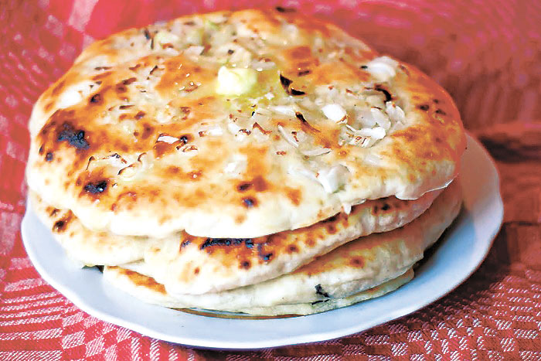
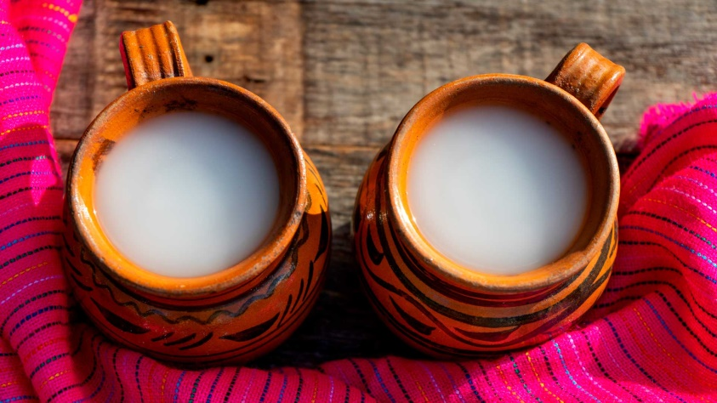
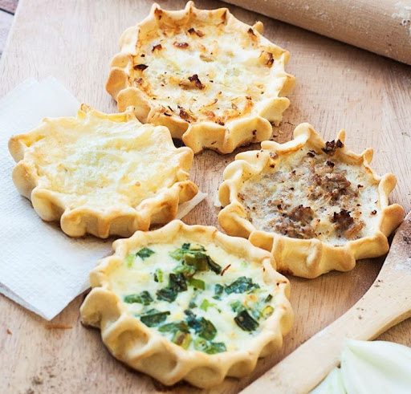
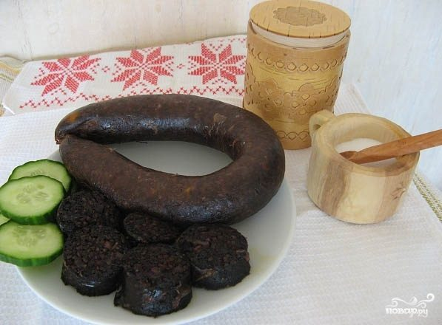
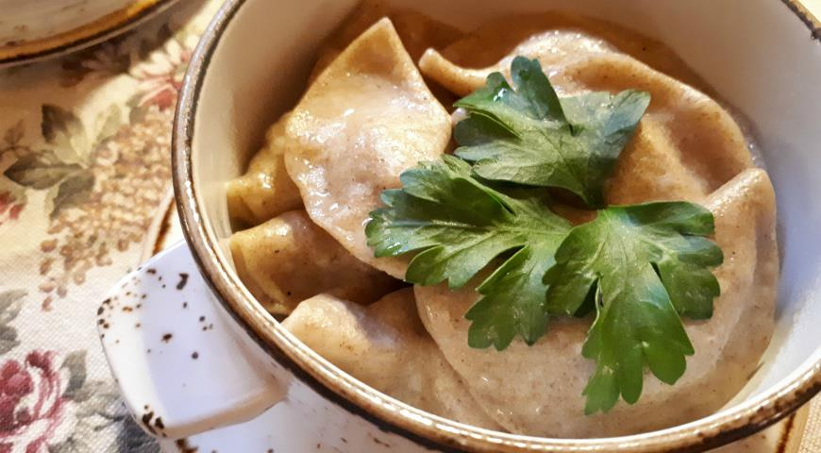
Перепечи
Табани
Кумышка
Виртырем (колбаски)
Пельмень

